Slide 1


http://www.sciencep.com
第1篇 力 学
第二章 质点动力学
孙云卿

Slide 2
在自然界中，没有不运动的物质，也没有不发生相互作用的物体。在力学中将物体间的相互作用称为力，研究物体在力的作用下运动的规律称为动力学。
质点动力学的知识结构
力的时间累积效应
(基础)
动量定理
动量守恒
牛顿三定律
力矩的时间累计效应
角动量定理
角动量守恒
力的瞬时效应
力的空间累计效应
动能定理
机械能守恒

Slide 3






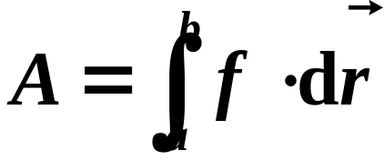

§2-3 能量守恒定律
研究内容：力的空间累积效应
一. 质点动能定理
1. 功——力的空间累积量
设一质点在力 作用下, 发生一无限小位移 ，则力在该微过程中的累积量称为力对质点做的元功
b
若质点从a点运动到b点，则力f 对质点所做的总功就是各元功之和:
dr
θ
f
a

Slide 4

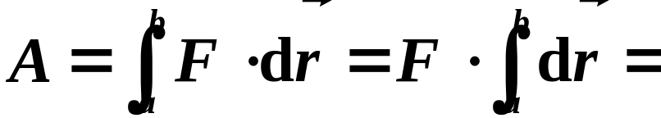



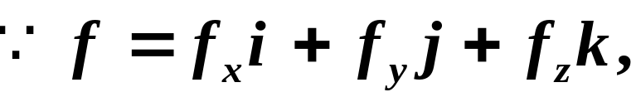
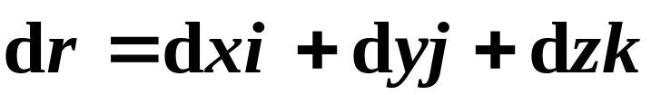
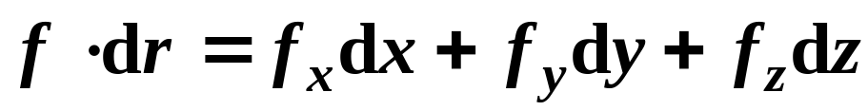
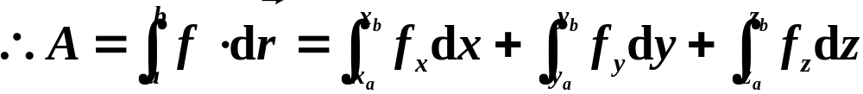

若作用在质点上的某个力 为恒力， 则力 做的功为
b
说明
(1)功是标量, 且有正负。
a
在直角坐标中
说明力 所做的功等于各分力f_{x}、f_{y、}f_{z} 所作的功的代数和。

Slide 5
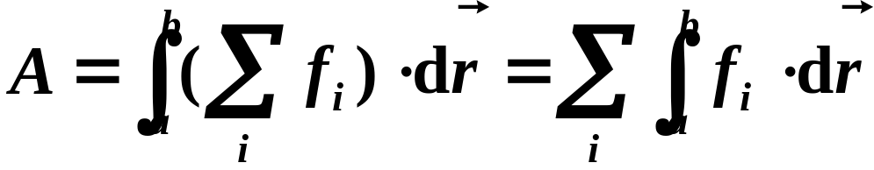
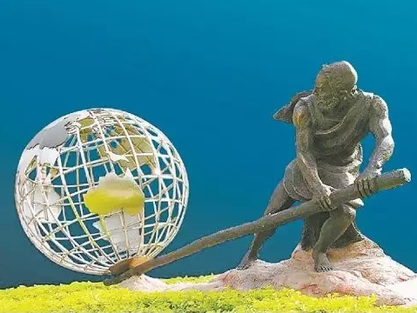
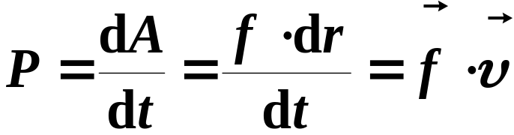
推广：若质点同时受到几个力的作用，则合力做的功等于各分力作的功的代数和——功的独立性原理。
(2)功是过程量，功是力对空间的累积，功总是和某个运动过程相联系。因此功既与质点运动的始末位置有关, 也与运动路径有关。
(3)功是相对量，其大小随所选参考系的不同而不同。
(4)力在单位时间内作的功称为功率，用P表示

Slide 6
















(5)一对力的功：
和 是一对相互作用力，则
m₂
m₁
设在某段时间内，m₁和m₂分别发生了位移 和 ，则这一对力所做的元功：
o
上式说明两质点间的一对相互作用力的元功等于其中一个质点受的力和该质点相对另一质点的元位移的标积。

Slide 7
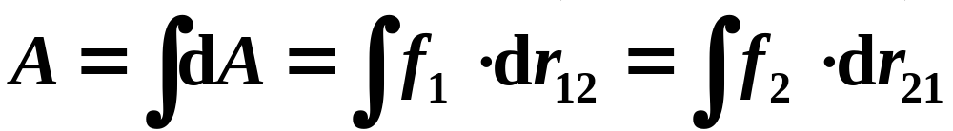
对上式积分可得到两质点从初始位置到终点位置, 一对力做的总功：
结论
A. 一对力做的总功只取决于两质点间的相对运动, 与参考系的选择无关，即一对力的总功是绝对量。
B. 如果两质点间无相对运动，或相对运动的方向与相互作用力垂直，则一对力所做的功之和为零，否则，一对力的总功不为零。
(6)在SI制，功的单位是焦耳, 1J=1N·m

Slide 8


例：如图所示，物体m放在粗糙斜面M上，而斜面B放在光滑水面上。当m下滑时，M也将运动。试说明在这个过程中，m、M间的一对摩擦力做功之和是正还是负？A、B间的一对正压力做功之和又如何？
解：在m下滑的过程中，m与M之间的一对摩擦力做的功:
m
A = - f·L <0
u
一对正压力做的功:
L
M
V
A = 0
o
θ
x

Slide 9
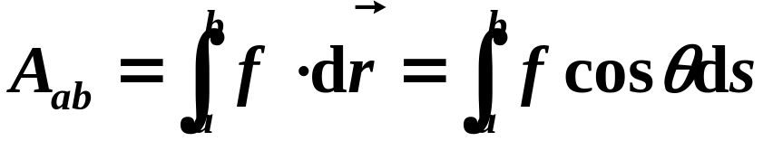
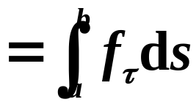
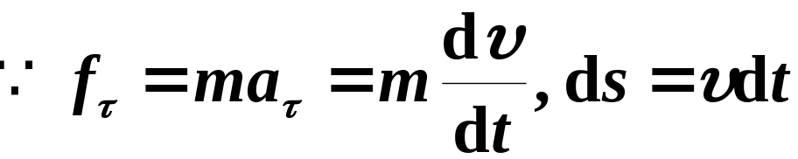
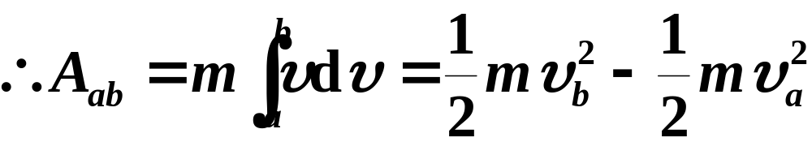
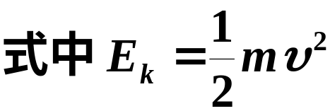
2.质点动能定理
功代表力的空间累积，那么力对物体做功会产生什么效果呢？
b
dr
θ
f
a
——是质点以速率v运动时具有的动能
上式说明: 合力对质点所作的功等于质点动能的增量。这一结论称为质点动能定理。只在惯性系中成立。

Slide 10
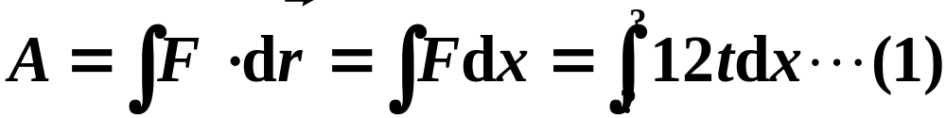
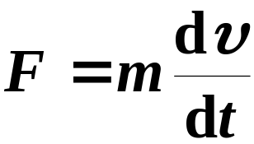
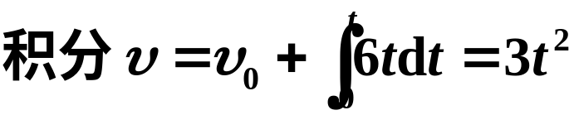

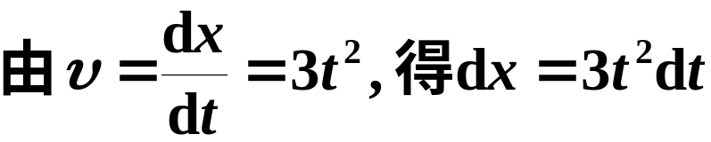
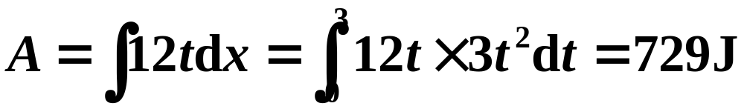
例1：质量m=2kg的质点在力F=12t i (SI)的作用下，从静止出发沿X轴正向作直线运动，求前三秒该力所作的功。
解：
(1)式积分不能直接求出，由牛顿定律：
代入(1)式：

Slide 11
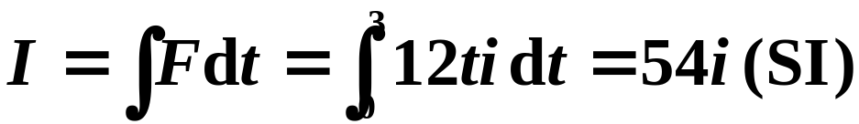



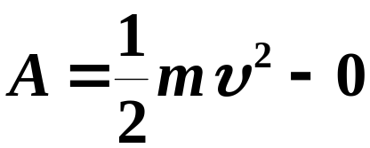
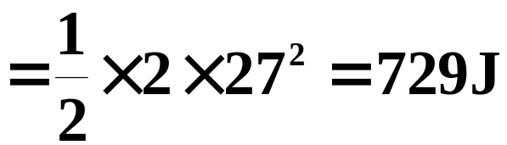
例2：质量m=2kg的质点在力F=12t i (SI)的作用下，从静止出发沿X轴正向作直线运动，求前三秒该力所作的功。
另法：
冲量
由动量定理：
由动能定理：

Slide 12

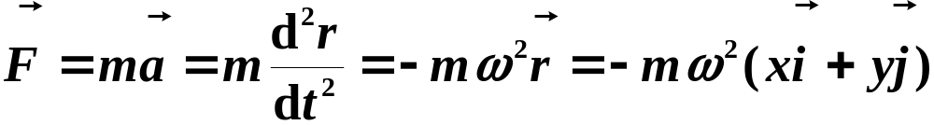
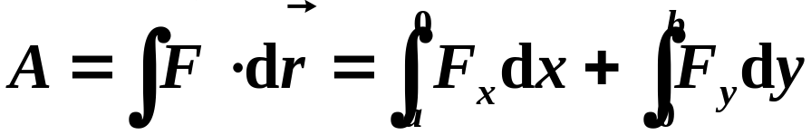
例3： 一质量为m的质点在xoy平面上运动，其位置矢量为
(SI), 式中a、b、ω是正值常数，且a>b。求：t=0到t=π/(2ω)时间内合外力的功及分力F_{x、}F_{y}的功.
解：
其中: x=acosω t, y=bsinω t
合外力：
分力：F_{x}= -mω²x, F_{y}= -m ω²y,
当t=0时，x=a, y=0; 当t= π/(2ω)时，x=0, y=b。
合外力的功为：

Slide 13
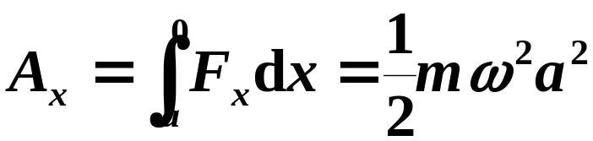
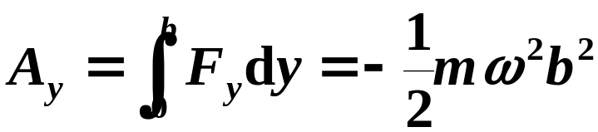
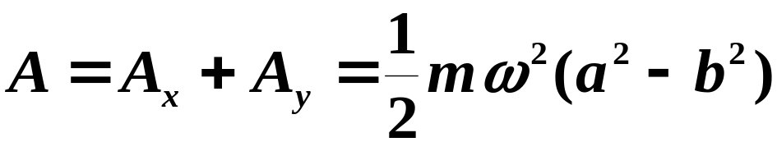
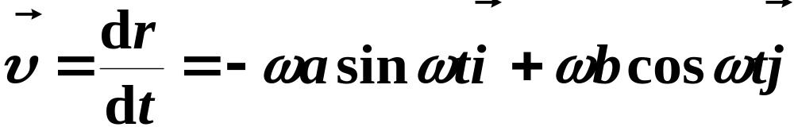
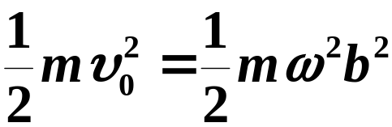
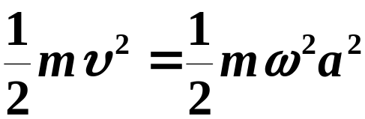
分力F_{x、}F_{y}的功为：
所以合外力的功：
另法：合外力的功也可由动能定理直接求出。
当t=0时，υ_{o}=ωb j , 动能:
当t=π/(2ω)时, υ = -ωa i , 动能:

Slide 14
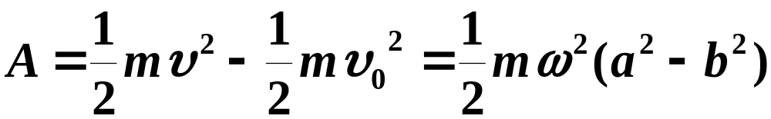
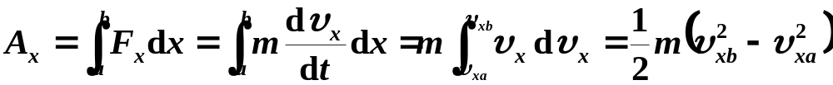
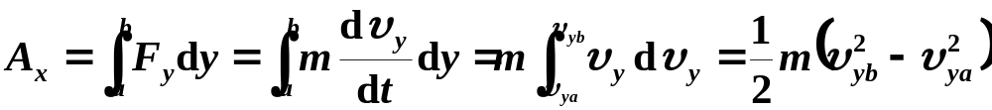
由动能定理得合外力的功为
这种解法的优点是：不必求出力，就能求出这个力的功，且更简便。

Slide 15

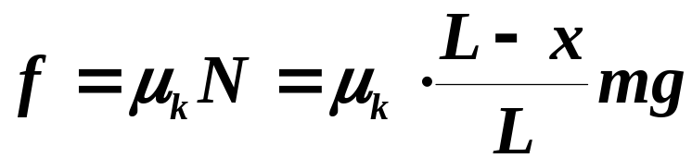
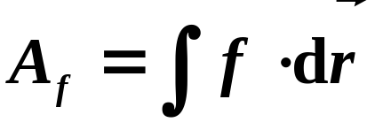
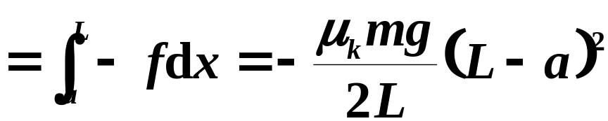
例4：一粗细均匀的柔软绳子，长为L，质量为m，放在桌面上靠边处，并使其一端下垂的长度为a。设绳子与桌面之间的摩擦系数为 ，绳由静止开始运动。求(1)到绳离开桌边的过程中，摩擦力对绳作了多少功？(2)绳离开桌边时的速率是多少？
解：
(1)建立ox坐标如图所示
L-x
设某一时刻绳下落的长度为x，桌面上的绳受到的摩擦力:
o
x
摩擦力的功：
X

Slide 16

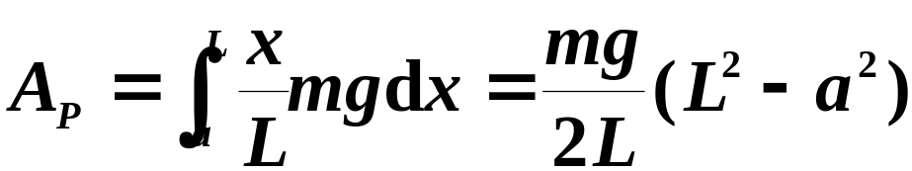
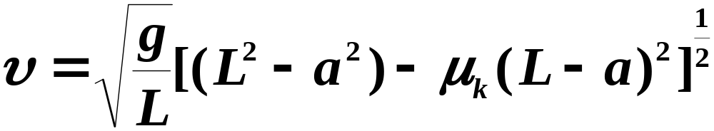
(2)绳离开桌边时的速率是多少？
设绳离开桌边时的速率为v ，根据动能定理
绳在下落过程中，除了摩擦力作功，还有重力作功，即
L-x
A=A_{f}+A_{P}
o
重力作功:
x
最后得到
X

Slide 17
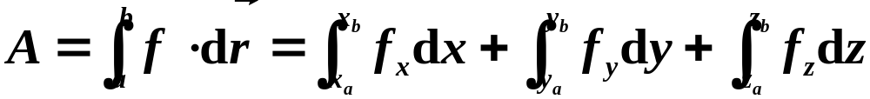
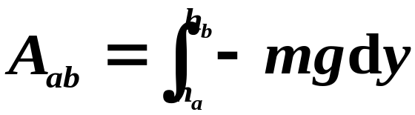

二. 势能
1. 保守力作功的特点
功是过程量，但有些力的功却与路径无关，只与质点的始末位置有关——保守力。
(1)重力的功
设质量为m的质点沿一曲线L从a点运动到b点(高度分别为h_{a}和h_{b}), 重力对质点m作的功为
y
a
•
L
h_{a}
mg
重力作功只与质点的始末位置有关, 而与质点所经过的实际路径形状无关。
b
C
h_{b}
重力是保守力！
o
x

Slide 18
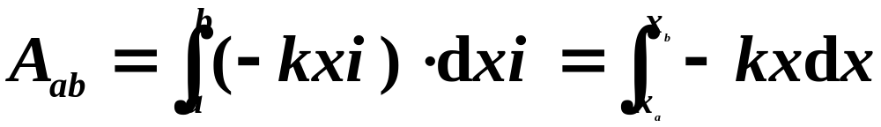
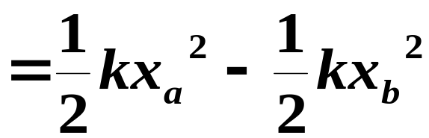
(2)弹性力的功
当小球由a点运动到b点过程中, 弹性力所作的功为
a
b
x_{a}
x_{b}
o
x
(原长)
弹性力作功和重力作功一样，只与运动质点的始末位置有关，而与其经过的实际路径形状无关。
弹性力是保守力！

Slide 19
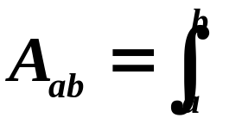
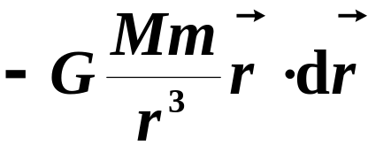
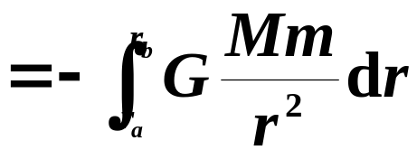


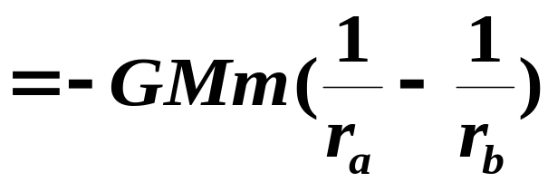



(3)万有引力的功
质量为m的质点在质量为M的质点的引力场中, 由a点沿任意路径运动到b点。引力对质点m所做的功为
b
dr
b
θ
m
m
r_{b}
r_{b}
注意到：
万有引力的功也只与质点始末位置有关,而与质点所经过的实际路径形状无关。
r_{a}
M
r_{a}
M
a
a
万有引力是保守力！

Slide 20




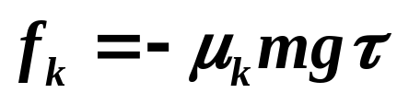
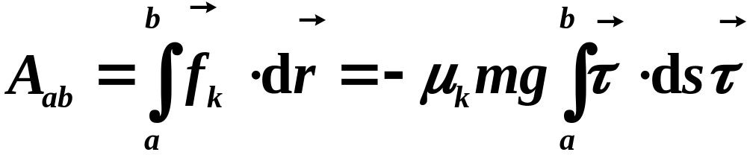
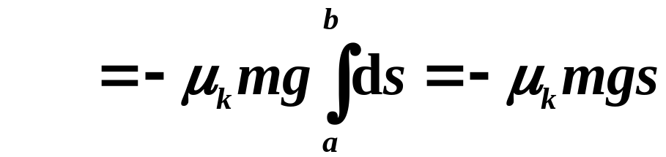
(4)摩擦力力的功
设一质点在水平面内沿曲线运动，受到滑动摩擦力 的作用
y
•
S
a
b
质点从a点到b点，摩擦力作的功：
o
x
可见，摩擦力作功不仅与始末位置有关，而且还与质点走过的路程有关。
摩擦力是非保守力！

Slide 21




结论
做功只与质点的始末位置有关，而与路径形状无关的力称为保守力，如重力、弹性力、万有引力等。否则为非保守力，如摩擦力。
因为保守力做功只与质点的始末位置有关，而与路径无关, 故保守力沿任意闭合路径L所作的功恒等于零, 亦即
根据斯托克斯公式：
式中∇称为矢量微分算符，在直角坐标

Slide 22





2. 势能
保守力做功就是一对力的功，只与两物体间的相对位置有关
重力的功
弹性力的功
引力的功
定义势能：在保守力场中，由系统内物体相对位置决定的能量。E_{pa}是系统在位置a的势能; E_{pb}是系统在位置b的势能。
保守力的功等于势能增量的负值，这一结论称为势能定理。

Slide 23

说明
(1)只有以保守力相互作用的系统才能引入势能。
(2)势能不属于一个质点或物体，势能属于以保守力相互作用的整个系统。势能是一种相互作用能。
(3)势能具有相对意义。要确定系统在任意位置的势能，必须选定势能零点。
上式表示，系统在位置a的势能等于系统从该位置移到势能零点时保守力所作的功。这就是计算势能的方法。原则上，势能零点的位置可以任意选择。

Slide 24






(4)保守力与势能间的微分关系
根据势能定理，对微小过程
而
其中
称为对势能求梯度
上式表示，保守力是势能的负梯度。

Slide 25


力学中三种常见的势能：
(1)重力势能
A.势能零点可任意选择。
B.重力势能为 E_{p}=±mgh
(h是物体相对于零势面的高度)
(2)弹性势能
A. 选择原长处为势能零点，有两种情况
原长处就是平衡位置，此时x也是弹簧的形变
x
m
o
x
可见，此种情况弹性势能总是正值。
(原长)
(平衡位置)

Slide 26



原长处不是平衡位置，此时x不等于弹簧的伸长量或压缩量
平衡位置处弹簧有形变，伸长(或压缩)x_{o} ，则
mg = kx_{o}
物体处在任意位置x处的弹性势能为
(原长)
o
x_{o}
(平衡位置)
x
m
结论
x处弹簧的形变
x
选原长处为势能零点，弹性势能为
( Δ l 代表弹簧的形变 )

Slide 27


B.选择平衡位置处为势能零点
设平衡位置处弹簧有形变，伸长(或压缩)x_{o} ，mg = kx_{o}
当物体处在任意位置x处的弹性势能为
(原长)
o
x_{o}
(平衡位置)
x
m
x
x处弹簧的形变
平衡位置处弹簧的形变

Slide 28


(3)引力势能
A.通常取无穷远处为势能零点。
dr
M、m相距r时的引力势能:
m
r
f
M
B.引力势能总是负值。
势能曲线

Slide 29



三. 机械能守恒定律
F₁
F_{i}
1.质点系的动能定理
f_{1i}
f_{i1}
对m_{i} 应用动能定理, 有
m₁
f_{1n}
m_{i}
f_{n1}
f_{in}
f_{ni}
m_{n}
式中：i=1,2,3,……n。对上式求和得
F_{n}
注意
写成：
A_{内} + A_{外} = E_{k} — E_{k0}
一般情况
这就是质点系的动能定理：合外力的功与所有内力的功之和等于系统总动能的增量。只在惯性系中成立。

Slide 30

2.功能原理
内力的功A_{内}也可以写成： A_{内}=A_{保守内力}+A_{非保守内力}
将上述结果代入质点系动能定理: A_{内}+A_{外} = E_{k}- E_{k0}
移项后，则得：
A_{外}+A_{非保守内力}=(E_{p}+E_{k}) - (E_{p0}+E_{k0})=E-E₀
式中:E=E_{k}+E_{p}是系统的机械能。此式表明:系统合外力的功和非保守内力的功的代数和等于系统机械能的增量。这一结论称为系统的功能原理。只在惯性系中成立。

Slide 31
3.机械能守恒定律
功能原理：
A_{外}+A_{非保守内力}=(E_{p}+E_{k}) - (E_{p0}+E_{k0})
如果合外力的功与非保守内力的功之和为零 (A_{外}+A_{非保守内力}=0)时, 则
E_{p}+E_{k}=恒量
这一结论称为机械能守恒定律。
说明
(1)机械能守恒的条件是A_{外}+A_{非保守内力}=0，是对惯性系而言的。即机械能守恒定律只适用于惯性系。
(2)在某一惯性系中系统的机械能守恒, 并不能保证在其他惯性系中也守恒，因为 A_{外}与参考系的选择有关。
(3)保守内力作功只能使系统的动能和势能相互转化，并不能改变系统的总能量。

Slide 32
判断下列说法的正确性:
×
A.不受外力作用的系统，其动量和机械能必然同时守恒。
B.所受合外力为零，内力都是保守力的系统，其机械能必
然守恒。
C.不受外力，而内力都是保守力的系统，其动量和机械能
必然同时守恒。
D.外力对一个系统做的功为零，则该系统的机械能和动量
必然同时守恒。
×
×
问题：
合外力为零，合外力的功是否为零？

Slide 33



例5: 如图所示，一辆质量为M的平顶小车静止在光滑的水平轨道上，今有一质量为m的小物体以水平速度υ_{o}滑向车顶。设物体与车顶之间的摩擦系数为μ，求:(1)从物体滑上车顶到相对车顶静止需多少时间？(2)要物体不滑下车顶，车长至少应为多少？
υ₀
解：
(1)略
m
(2)对M、m系统，由动能定理
M

Slide 34

例6：用一弹簧将质量为m₁和m₂的上下两块水平木板A和B连接，B放在地面上。试求：(1)若以A在弹簧上的平衡静止位置为重力势能和弹性势能的零点，写出系统(A、弹簧、地球)的总势能表达式。(2)对A施加多大的向下压力F，才能使该力突然撤去后，A板跳起而刚好拉起B板。
解：
(1)以A的平衡位置为 x 轴的原点o，则
x
A板在任意位置x处：
系统的总势能
=弹性势能+重力势能
x₀
x
A
o
B

Slide 35





系统的弹性势能(以原点o为势能零点) ：
系统的重力势能(以原点o为势能零点)：
E_{pg}= m₁gx
总势能：
x
x₀
x
A
o
B

Slide 36





(2)以加力F时为初态，撤去力F弹簧伸长最大时为末态，把A、B、弹簧、地球看成一个系统，则根据机械能守恒：
刚好能提起B板的条件：
由此可求出：
x
x
x₂
x₀
x
F
A
o
o
x₁
B

Slide 37


例7： 如图所示，光滑地面上有一辆质量为M的静止的小车,小车上一长为L的轻绳将小球m悬挂于o点。把绳拉直，将小球由静止释放，求小球运动到最低点时的速率。
解法一： 以小球为研究对象
m
L
o
小球受力：绳的张力T，重力mg。
T
小球绕o点作圆运动，张力T与运动方向垂直，作功为零，只有重力(保守力)作功，所以机械能守恒：
υ
mg
M
解得：
这个解法对吗？
错! 错在那里？

Slide 38

(1)小车是非惯性系，要考虑惯性力作功，机械能不守恒。
(2)在惯性系(地面)上看，小球并不作圆运动，张力T要作功，机械能是不守恒的。
解法二： 取小球、小车和地球为系统，选地面为参考系。
张力T (内力)作功为零(为什么?)，只有保守内力—重力作功，系统机械能守恒：
m
L
o
T
υ
(1)
mg
M
υ是小球运动到最低点时对地的速度；V是此时小车对地的速度。

Slide 39

(1)
m
L
o
T
把小车和小球作为系统，系统动量守恒吗？
显然，只有水平方向(不受外力)动量守恒
0= mυ -MV (2)
υ
mg
M
解式(1)、(2)得小球运动到最低点时的速率为

Slide 40

例8： 半径为R 、质量为M且表面光滑的半球，放在光滑的水平面上，在其正上方放置一质量为m的小物体，当小物体从顶端无初速地下滑，在θ角位置处开始脱离球面，试求：
(1) θ角满足的关系式；
(2)分别讨论m/M<<1和m/M>>1时cosθ 的取值。
解 (1)
取地面为惯性系, 以m、M和地球为系统，机械能守恒：
(1)
m
m
V_{x}
R
式中的υ是m脱离球面时相对地面的速度，V_{x}是M对地的速度。
M
θ

Slide 41




取地面为惯性系, 以m、M为系统, 水平方向动量守恒:
(2)
设υ_{r}是m相对M的速度，
由速度合成公式:
y
(3)
o
x
(4)
m
N
m
对m进行受力分析，如图所示
V_{x}
R
m脱离球面的条件是：
N=0
υ_{r}
M
θ
mg
此时半球为惯性系，则：
(5)

Slide 42

(1)
(2)
(3)
(4)
y
x
(5)
N
m
m
解上述式子得:
R
V_{x}
υ_{r}
M
θ
mg

Slide 43
(2) 当m/M<<1，即M>>m时,
cosθ=2/3
这相当于M不动的情况。
当m/M>>1, 即m>>M时, 有
cos³θ -3cosθ +2=0
分解因式得
(cosθ-1)²(cosθ +2)=0
cosθ =1 , θ =0
这表明，这时M一下子滑出，m竖直下落。
m
N
m
V_{x}
R
υ_{r}
M
θ
mg

Slide 44






§2-4 角动量定理及守恒定律
研究内容：力矩的时间累积效应
1.质点的角动量 (动量矩)
一个动量为 的质点相对于某固定点o的角动量为：
式中 是质点相对于固定点o的位矢。
角动量L的方向:
o
mυ
r
大小:
ϕ
式中ϕ 是 r 与 υ 两矢量间的夹角。

Slide 45



说明
(1)若质点以角速度ω沿半径r做圆周运动，质点对圆心o的角动量的大小
L
L
显然，此时角动量的方向与角速度的方向相同。写成矢量式：
图6-2
(2)在SI制，角动量的单位是千克·米²/秒(kg·m²/s)。
(3)角动量的大小和方向不仅取决于质点的运动，还依赖于所选定的参考点, 即参考点不同, 质点的角动量也不同。
(4)并非质点作曲线运动才有角动量。

Slide 46





2.力矩
力对某固定点o的力矩：
式中 是力的作用点相对于o点的位矢。
力矩的方向:
力矩的大小：
o
r
F
d
θ
(d 称为力臂)
(1)力为零；
(2)力的作用点在o点；
(3) 力与r共线，即力的作用线过o点。
三种情况力矩为零：

Slide 47







3.质点角动量定理
(合力对o点的力矩)
为作用在质点上的合力。
o
r
mυ
θ
结论: 对某一固定点o，质点所受的合力矩等于它的角动量对时间的变化率。这个结论称为质点的角动量定理。

Slide 48






角动量定理：
(微分形式)
上式两边同乘dt得到：
两边积分：
(积分形式)
式中：
——是合力矩在t₁~t₂这段时间内的累积矢量，
称为冲量矩或角冲量。
——是质点在t₁和t₂时刻的角动量。
上式表明: 合力矩的冲量(冲量矩)等于质点角动量的增量, 此式又称为角动量定理的积分形式。只在惯性系中成立。

Slide 49






对比动量定理和角动量定理：
微分形式
积分形式
3.质点角动量守恒守律
角动量定理
如果合力矩为零(即M=0)，则
L=常矢量
即
，且方向不变
这就是说：若对某一固定点o，质点所受的合力矩为零，则质点对该固定点的角动量矢量保持不变。这一结论叫做质点角动量守恒定律。只在惯性系中成立。

Slide 50











例8 ： 一质点的质量为m，位矢为：r =acosωt i+bsinωt j (式中a、b、ω 均为常量); 求质点的角动量及它所受的力矩。
解：
=0

Slide 51




例9： 在一光滑水平面上，有一轻弹簧(k=100N/m)，一端固定于o点，另一端连接一滑块(M=1kg)。设开始时，弹簧长度为l₀=0.2m(原长), 滑块静止, 此时有一子弹(m=0.02kg)以水平速度υ₀=255m/s射向滑块并停在其中。当弹簧转过90°时, 其长度l=0.5m, 求此时滑块速度υ 的大小和方向。
解：
子弹射入滑块可视为碰撞过程，系统(滑块、子弹)动量守恒：
l
o
θ
其中υ₁是子弹射入后滑块的速度
l₀
m
υ₁
M
υ₀

Slide 52


滑块运动过程，系统(滑块、弹簧)机械能守恒
可求得: υ =4.02m/s
在水平面上，滑块只受到弹性力的作用，故对o点的角动量守恒：
l
= (m+M)υlsinθ
o
θ
由上式解得: θ =30°
l₀
m
υ₁
M
υ₀

Slide 53



例10： 质量为m的火箭A，以水平速度υ₀沿地球表面发射出去。地轴oo′与υ₀平行，火箭A的运动轨道与地轴oo′相交于距o为3R的C点。不考虑地球的自转和空气阻力，求火箭A在C点的速度υ与υ₀之间的夹角θ。(设地球的质量为M、半径为R)
解：
火箭运动过程中只受引力(保守力)作用，机械能守恒(火箭、地球)、对o点的角动量守恒：
A
υ₀
m
o
3R
o′
M
C
θ
R
υ
解得

Slide 54



例11 ： 人们把物体所受的指向同一固定点的作用力称为有心力或向心力。证明：(1) 在有心力作用下运动的物体，角动量守恒； (2)若质点只受有心力作用，则该质点作平面运动； (3)有心力是保守力，在有心力场中运动的质点机械能守恒。
(1) 有心力场中，相对于中心o点有心力对质点产生的力
矩为零，故角动量守恒 。
证明
(2) 根据角动量守恒，质点对o点的角动量是恒矢量
=恒矢量
即角动量的大小和方向均不变。
的方向垂直于 和 所在平面，所以 和 始终保持在一个平面内，即质点在有心力作用下作平面运动。

Slide 55








(3) 有心力可表示为
上式中：
可见，有心力作功只与始末位置有关，有心力是保守力。
可引入势能：
若将以有心力相互作用的物体看作一个系统，则只有保守力做功，系统机械能守恒 。

Slide 56


例12：宇宙飞船质量m=12×10³kg，在月球上空h=100km处围绕月球旋转。为了能降落在月球表面，喷气引擎在A点处向着飞船飞行方向喷气，设喷出的气体相对宇宙飞船的速度u=10000m/s，求使飞船到达月球B点处，所需要的燃料量。(设月球半径R=1700km，质量M=7.37×10²²kg)
解: 先求出飞船在月球上空h处绕月球旋转的速度υ₀：
υ₀
B
o
A

Slide 57


在A→B的飞行过程中，角动量守恒、系统(飞船+月球)机械能守恒：
飞船在A点喷气后速度降为υ_{A}，
m′代表喷气后飞船的质量。由上两式解出：
υ₀
设喷出Δm燃料，系统(飞船+喷出的气体)动量守恒：
υ_{A}
B
o
A
υ_{B}

Slide 58




4.质点系的角动量定理和角动量守恒守律
角动量定理
式中: (1) 是质点系所有质点角动量的矢量和；
(2) 应为质点系所受合外力矩，即质点系的角动量的改变只取决于系统所受合外力矩而与内力无关；
(3)力矩和角动量是相对同一参考点而言。
角动量守恒守律
如果合外力矩为零(即M=0)，则
=常矢量
即，质点系所受外力对某一固定点o的合力矩为零，质点系对该固定点的总角动量矢量保持不变。

Slide 59







例13：两质量分别为m₁和m₂的小猴，各抓着跨过半径为R的轻滑轮绳子的两端，它们为争夺放在滑轮上边的香蕉，拼命上爬。若不计绳与滑轮间摩擦，哪个小猴能先吃到香蕉？
解：(1)将两小猴看成一质点系, 以o点为参考点，系统所受合外力矩为
R
o
“+”
系统对o点的总角动量
T₁
T₂
υ₁
υ₂
由质点系角动量定理:
m₁g
m₂g

Slide 60







讨论：
(1)m₂>m₁，
则：
(2)m₂<m₁，
则：
R
o
(3)m₂=m₁，合外力矩为零，系统角动量守恒
即：
T₁
T₂
υ₁
υ₂
结论：
(1)体重轻的小猴总是先到达；
(2)若质量相等，两小猴同时到达。
m₁g
m₂g

